Slide 1
Инвестиционный проект в сфере строительства ЖК «Кленовые Аллеи»
Инвестор:
АО «СЗ «Дельта-Строй»
2023г.

Slide 2
Информация об инвесторе
Наименование: АО «СЗ «Дельта-Строй»
Место регистрации: 163000, РОССИЯ, АРХАНГЕЛЬСКАЯ ОБЛ., ГОРОД АРХАНГЕЛЬСК, ЛОМОНОСОВА ПР-КТ, Д. 107, ПОМЕЩ. 8
Дата регистрации: 11.09.2023
Реализованные инвестиционные проекты: реализованные масштабные инвестиционные проекты отсутствуют.
Опыт в реализации проектов в сфере строительства на территории города Архангельска:
ЖК «Stradivari», ЖК «Поморская, 46», ЖК «Аристократ» (находится в стадии реализации) общая площадь объектов – более 16 000 м²

Slide 3
Параметры проекта
Наименование: ЖК «Кленовые Аллеи»
Суть (концепция) проекта: Основная идея проекта заключается в реновации территории жилой застройки: вместо снесённого аварийного жилого фонда - строительстве жилого комплекса общей площадью жилых помещений от 20 000 до 23 000 квадратных метров (площадь указана в диапазоне, в рамках предварительных материалов. Точная площадь из указанного диапазона будет определена в рамках архитектурно-строительного проектирования), с безвозмездной передачей части жилых помещений в государственную собственность Архангельской области в соответствии с требованиями областного закона 188-15-ОЗ: от 1400 до 1610 квадратных метров, что составляет не менее 7% общей площади жилых помещений. Дополнительно выполняются работы по благоустройству территории вдоль пр. Ломоносова (создание аллеи). Общий объём инвестиций проекта составит порядка 1,36 млрд рублей. Общий объём инвестиций на создание безвозмездно передаваемых помещений – порядка 95,2 миллионов рублей.
Место реализации: г. Архангельск, по проспекту Ломоносова. Кадастровый номер 29:22:040753:198 (площадью 1 437 м²), земельный участок с кадастровым номером 29:22:040753:14 (площадью 5 962 м²), земельный участок с кадастровым номером 29:22:040753:19 (площадью 967 м²), земельный участок с кадастровым номером 29:22:040753:215 (площадью 843 м²), смежная прилегающая территория (неразграниченная) площадью 5304 м². Общая площадь предполагаемой для реализации проекта территории составляет 14 513 м²
Создаваемые объекты капитального строительства: Жилой комплекс, состоящий из многоэтажного дома с подземной автостоянкой.
Планируемый объем строительства: около 29 000 м², в том числе от 20 000 до 23 000 м² жилых помещений.
Планируемая общая площадь жилых помещений, создаваемых в результате реализации инвестиционного проекта: от 20 000 до 23 000 м² (площадь указана в диапазоне, в рамках предварительных материалов. Точная площадь из указанного диапазона будет определена в рамках архитектурно-строительного проектирования)
Площадь жилых помещений, планируемую к последующей безвозмездной передаче в государственную собственность Архангельской области: от 1400 до 1610 квадратных метров
Создание новых рабочих мест на данном этапе не планируется.

Slide 4
Финансирование проекта
Объем инвестиций (млн. рублей): 1 360 млн рублей
в т.ч. капитальные вложения: 1 млн рублей
Объем инвестиций в объекты, передаваемые в государственную собственность Архангельской области (млн. рублей): более 95,2 млн рублей.
Источники финансирования проекта:
собственные средства (млн. рублей): 272 млн рублей
заёмные средства (млн. рублей): 1 088 млн рублей
Реализация проекта планируется с помощью проектного финансирования, подтверждение которого планируется на этапе получения прав на земельный участок

Slide 5
Этапы реализации проекта
1 этап – декабрь 2023- январь 2024 года – Получение статуса масштабный инвестиционный проект в сфере строительства в Архангельской области, заключение соглашения о реализации масштабного инвестиционного проекта, подписание инвестиционного контракта;
2 этап – 01.2024-06.2024 год - подготовка и внесение изменений в проект планировки и проект межевания территории квартала. Образование в соответствии с проектом межевания земельного участка для реализации проекта, земельного участка для проведения работ по благоустройству (аллеи) вдоль пр. Ломоносова;
3 этап – 07.2024 год – предоставление в аренду земельных участков для реализации проекта
4 этап – 01.2024-06.2024 год – проведение изыскательских работ, выполнение архитектурно-строительного проектирования, получение положительного заключения экспертизы, получение разрешения на строительство, получение положительного заключения по проекту со стороны кредитующего банка, подписание и регистрация кредитной документации.
5 этап – 01.06.2024 – 01.06.2026 годы – общестроительные работы (строительство жилого комплекса)
01.01.2026-31.12.2026 устройство внутренних и наружных сетей, отделочные работы
01.01.2027-01.09.2027 Благоустройство, пуско-наладочные работы
6 этап – 06.2024 год – выполнение работ по сносу расселённого аварийного жилого дома (пр. Ломоносова, д. 172 к 1).
7 этап – 02.09.2027-31.12.2027 год - Ввод в эксплуатацию, выполнения обязательства по безвозмездной передаче жилых помещений в собственность Архангельской области в размере не менее 7% от общей площади жилых помещений, построенных в рамках инвестиционного проекта

Slide 6
План реализации проекта
Планируемый срок реализации проекта - 5 лет
Объект (наименование, площадь кв. м) | Стадии реализации проекта |  |  |  | Объем инвестиций (млн рублей)
 | Проектирование | Строительство | Ввод в эксплуатацию | Передача объекта в гос. собственность
Объекты, создаваемые при реализации инвестиционного проекта
Жилой комплекс «Кленовые Аллеи» общей площадью 29 000 м2, в том числе от 20 000 до 23 000 м2 общей площадью жилых помещений | 01.2024-06.2024 год | 01.06.2024 – 31.12.2027 годы | 31.12.2027 год | 2027 год | 1 360

Slide 7
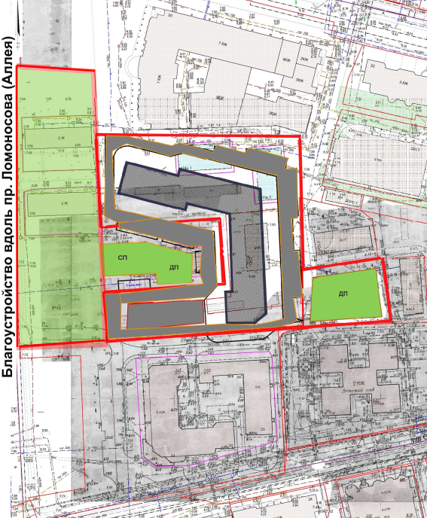
Визуализация проекта
Размещение многоэтажного жилого дома с подземной автостоянкой;
Современный площадки различного назначения располагаются на территории жилого комплекса;
Максимальная площадь озеленения территории, в том числе хвойными породами деревьев;
Благоустройство территории вдоль пр. Ломоносова (аллея).

Slide 8
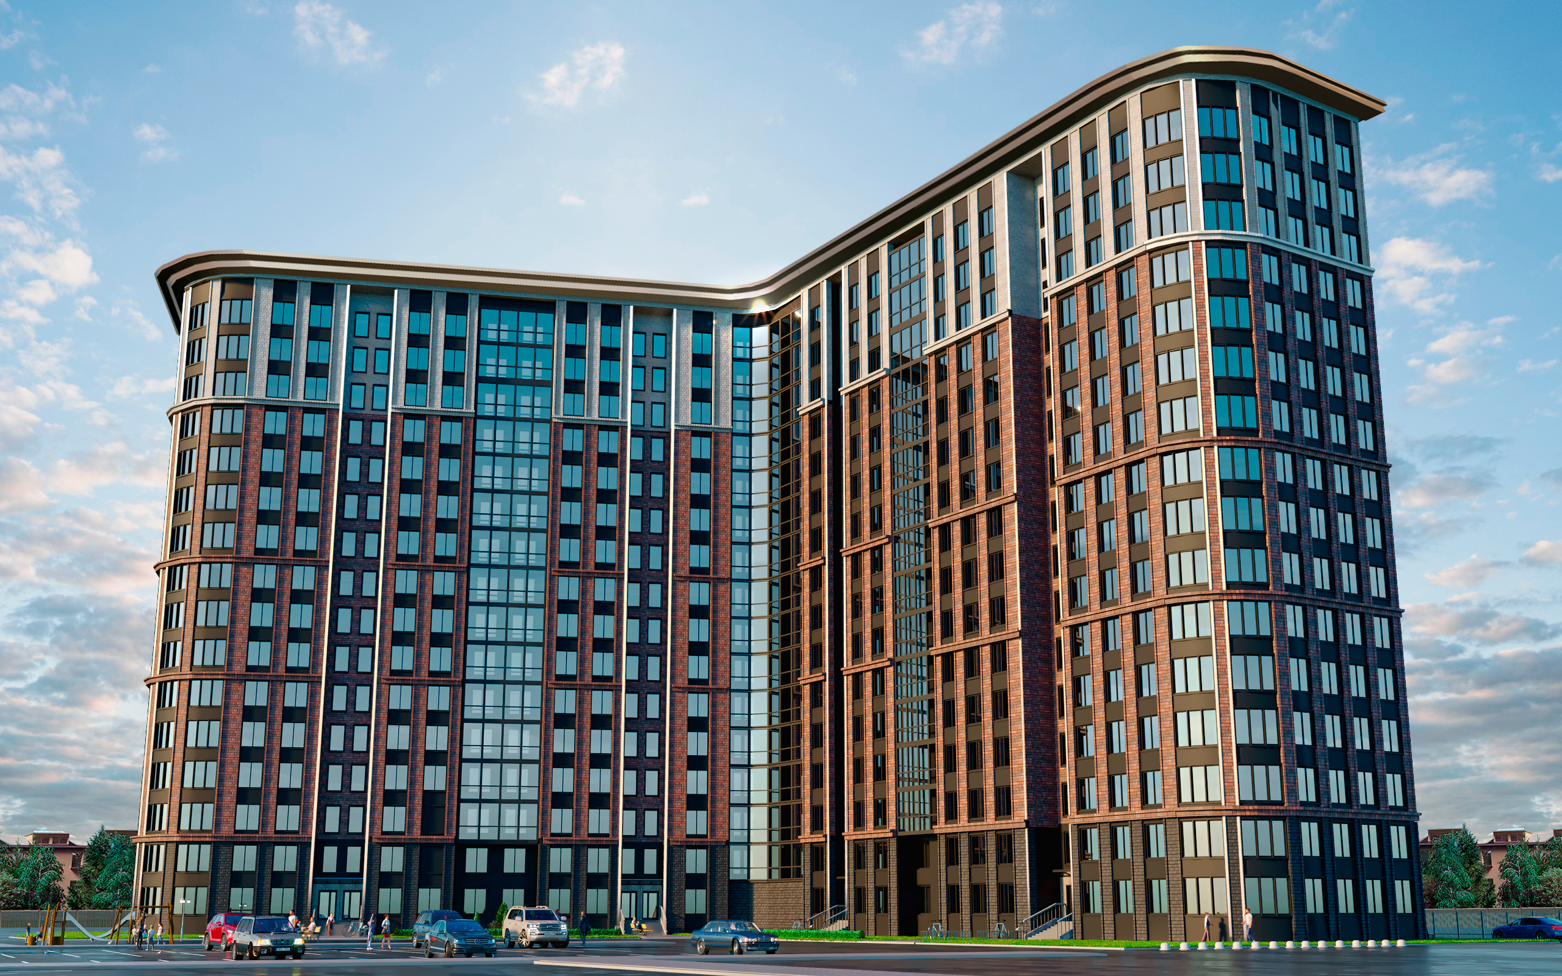
Визуализация проекта

Slide 9
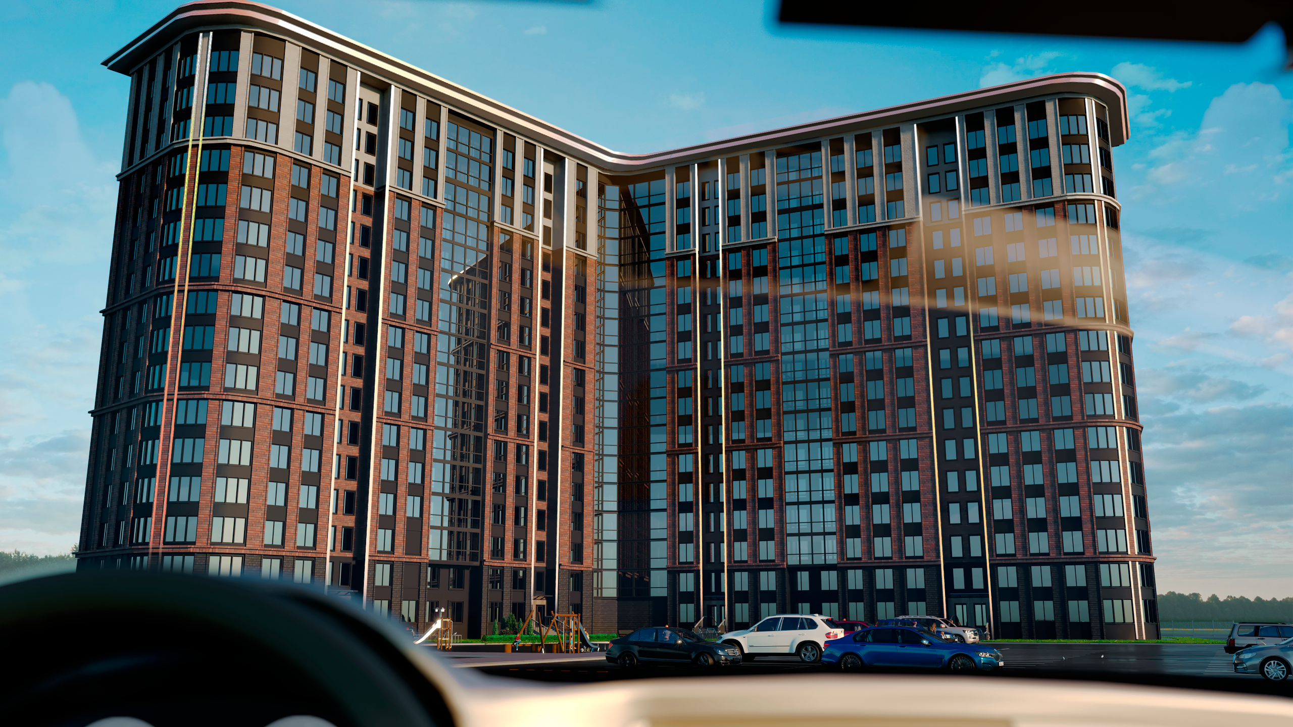
Визуализация проекта

Slide 10
Визуализация проекта

Slide 11
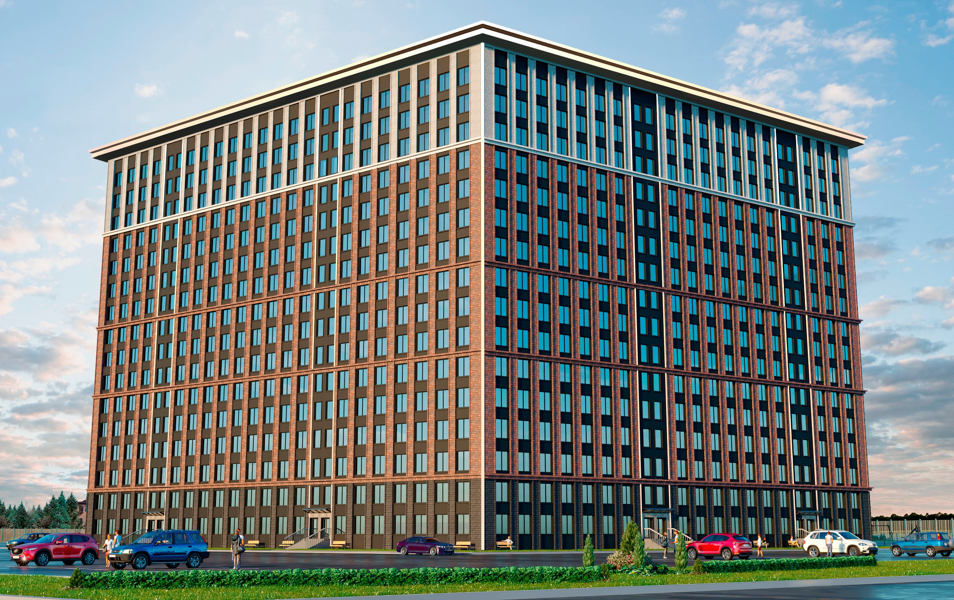
Визуализация проекта

Slide 12
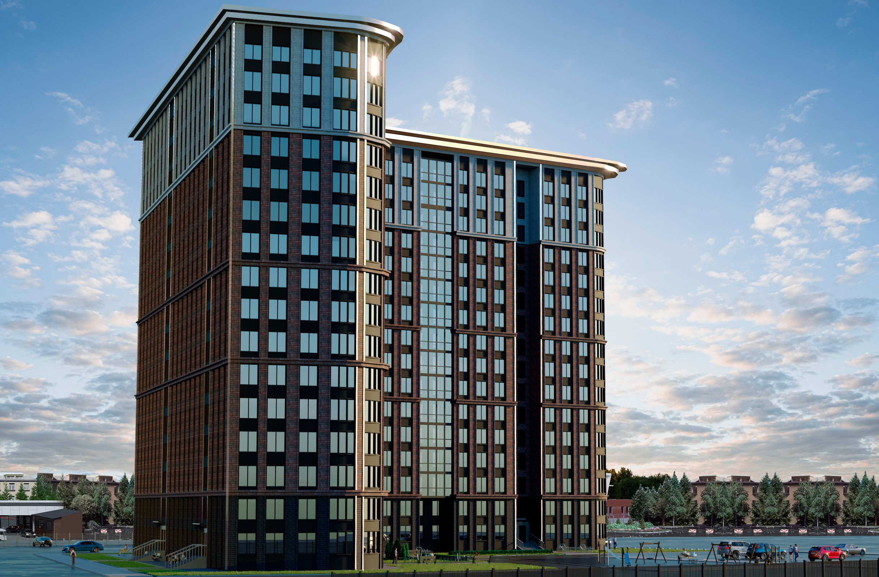
Визуализация проекта

Slide 13
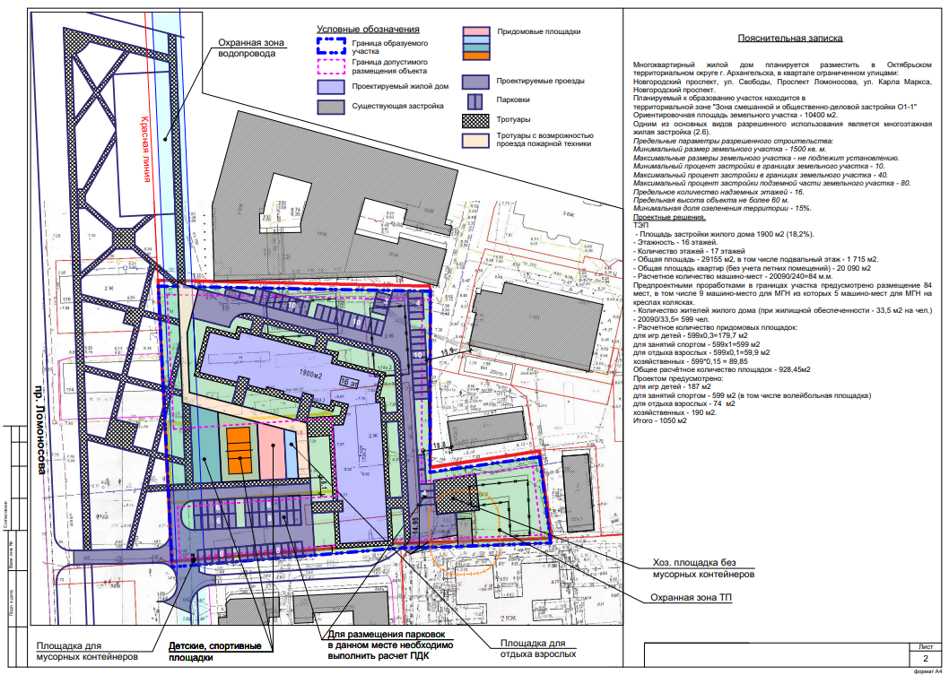
Пояснительная записка

Slide 14
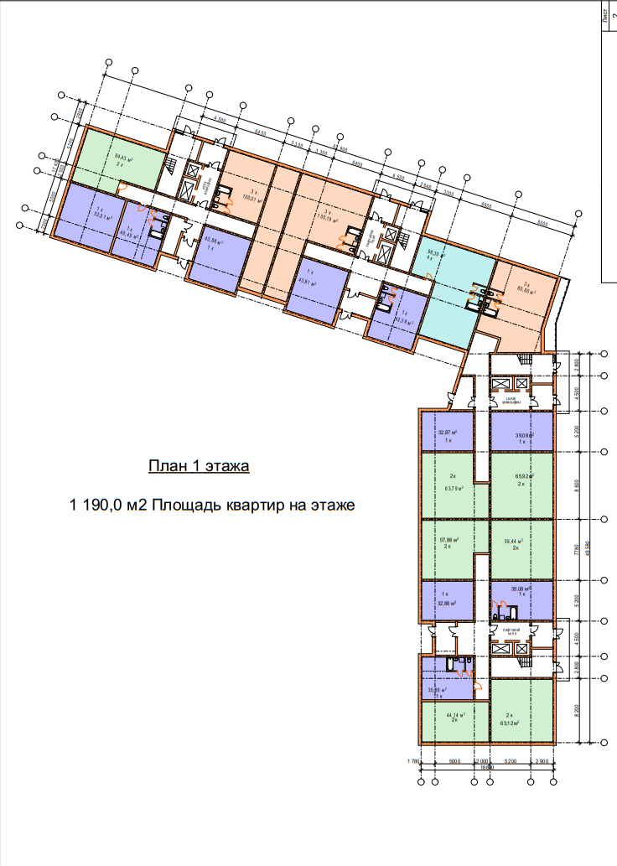

Slide 15
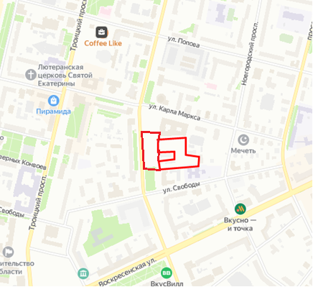
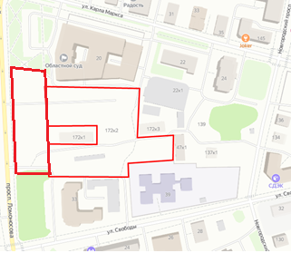
Земельный участок
Кадастровый (условный) номер земельного участка: 29:22:040753:198 (площадью 1 437 м2) находящийся в муниципальной собственности, земельный участок с кадастровым номером 29:22:040753:14 (площадью 5 962 м2) права не зарегистрированы, земельный участок с кадастровым номером 29:22:040753:19 (площадью 967 м2), земельный участок с кадастровым номером 29:22:040753:215 (площадью 843 м2), смежная прилегающая территория (неразграниченная) площадью 5304 м2. Общая площадь предполагаемой для реализации проекта территории составляет 14 513 м²
Площадь земельного участка: общая площадь 14 513 м²
Категория земли: земли населённых пунктов
Вид разрешенного использования: Многоэтажная жилая застройка (высотная застройка).
Территория обеспечена необходимыми сетями инженерно-технологического обеспечения.
Частично территория занята аварийным многоквартирным домом, подлежащим расселению и сносу. Расселение и снос будет производиться за счёт средств инвестора (плановый срок окончания расселения – 31.12.2024 год). После расселения и сноса, на освободившемся земельном участке (кадастровый номер 29:22:040753:339)площадью 1505 м2 планируется выполнение работ по благоустройству и созданию площадок общего пользования, озеленения.

Slide 16
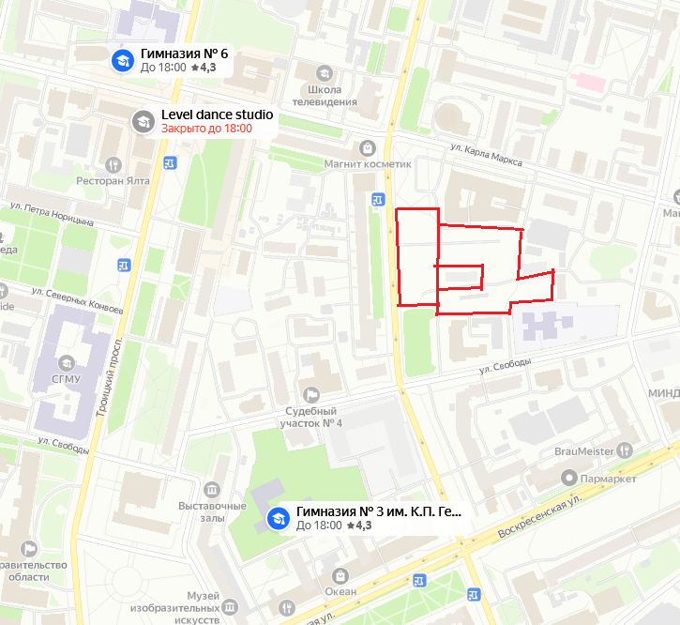
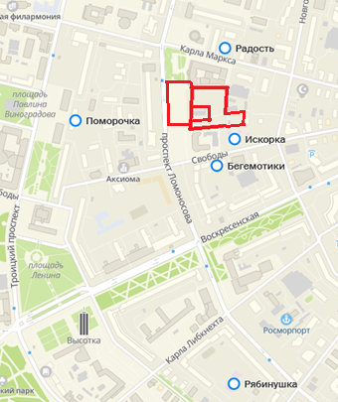
Обеспеченность объектами инфраструктуры
В радиусе обслуживания (500м) территории реализации масштабного инвестиционного проекта расположены все необходимые объекты инфраструктуры:
Средняя общеобразовательная школа (гимназия) № 6
Средняя общеобразовательная школа (гимназия) № 3 им. К.П. Гемп
Детские дошкольные учреждения:
Д/с Искорка – ул. Сводобы 39
д/с Поморочка – пр. Троицкий, 96 к1
Д/с Рябинушка – ул. Поморская, 13 к.2
Согласно генеральному плану города, планируется строительство ещё одной общеобразовательной школы – пр. Ломоносова – ул. Свободы-пр. Троицкий-ул. К. Маркса

Slide 17
Соответствие критериям масштабных инвестиционных проектов
Инвестиционный проект соответствует требованиям для инвестиционных проектов в сфере строительства, установленных областным законом от 24 сентября 2010 года № 188-15-ОЗ, в том числе планируется выполнение следующих условий областного законодательства:
Инвестиционный проект предусматривает строительство объектов жилищного фонда при одновременном соблюдении следующих условий:
строительство в границах одного или нескольких смежных земельных участков, предоставляемых для реализации инвестиционного проекта, объектов общей площадью жилых помещений не менее 20 тысяч квадратных метров, на территории городского округа "Город Архангельск";
обеспечение соблюдения при реализации инвестиционного проекта установленных расчетных показателей минимально допустимого уровня обеспеченности территории объектами коммунальной, транспортной, социальной инфраструктур и расчетных показателей максимально допустимого уровня территориальной доступности указанных объектов для населения;
безвозмездная передача не менее 7 процентов общей площади жилых помещений в государственную собственность Архангельской области не позднее 30 календарных дней с даты государственной регистрации права собственности инвестора на данные объекты.
С целью реализации инвестиционного проекта, Инвестор выражает готовность заключить инвестиционный контракт с Архангельской областью в лице уполномоченного исполнительного органа до издания распоряжения Губернатора Архангельской области о предоставлении земельных участков (в соответствии с требованием Областного закона от 24.09.2010 года № 188-15-ОЗ

Slide 18
Эффекты для региона и муниципалитета
Реализация инвестиционного проекта имеет следующие преимущества и прогнозируемо обеспечит следующие экономические эффекты:
Реновация земельного участка, расположенного на одной из центральных улиц города
Создание пешеходной зоны (аллеи) вдоль проспекта Ломоносова, в районе реализации проекта;
От 1 400 до 1610 м2 жилых помещений предоставляется безвозмездно в собственность Архангельской области
Налоговые поступления в региональный и местный бюджет
Создание комфортного жилого комплекса
Повышение качества жизни
Создание от 20 000 до 23 000 метров жилых помещений на территории города Архангельска
Примерная рыночная стоимость безвозмездно передаваемых в государственную собственность Архангельской области помещений составит более 161 млн. рублей;
Демонтаж аварийных объектов в районе земельного участка за счёт средств инвестора

Slide 19
Необходимая государственная поддержка и требуемое содействие по проекту
Необходимыми мерами поддержки являются:
Присвоить инвестиционному проекту статус «Масштабный инвестиционный проект».
Предоставить для реализации проекта земельный участок со следующим кадастровым номером – г. Архангельск, по проспекту Ломоносова. Кадастровый номер 29:22:040753:198 (площадью 1 400 м²), земельный участок с кадастровым номером 29:22:040753:14 (площадью 5 962 м²), земельный участок с кадастровым номером 29:22:040753:19 (площадью 967 м²), земельный участок с кадастровым номером 29:22:040753:215 (площадью 843 м²), смежная прилегающая территория (неразграниченная) площадью 5304 м², без проведения торгов в соответствии с пп.3 п.2 статьи 39.6 Земельного кодекса РФ.
Оказать содействие в части организации эффективного взаимодействия с органами государственной власти Архангельской области и органами местного самоуправления в связи необходимостью внесения изменений в проект планировки и проект межевания территории квартала, демонтажа (сноса) за счёт инвестора аварийных расселённых объектов в районе земельного участка, для обеспечения возможности строительства жилого комплекса.

Slide 20
Спасибо за внимание!

